Slide 1
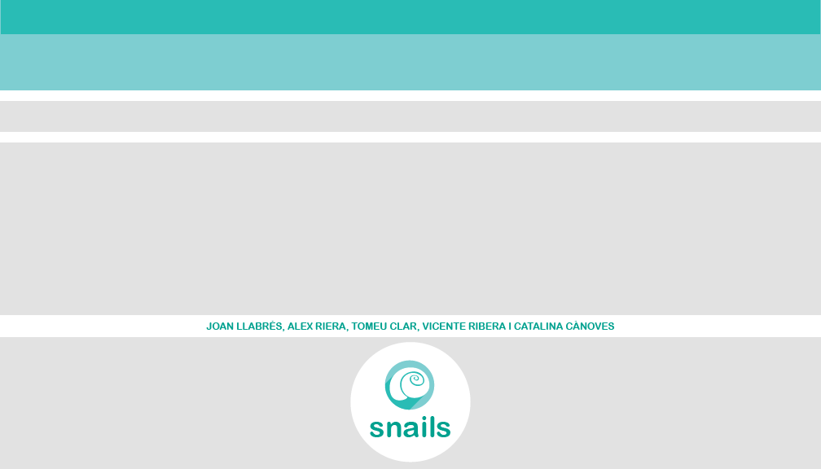
BIBLIOCODI

Slide 2
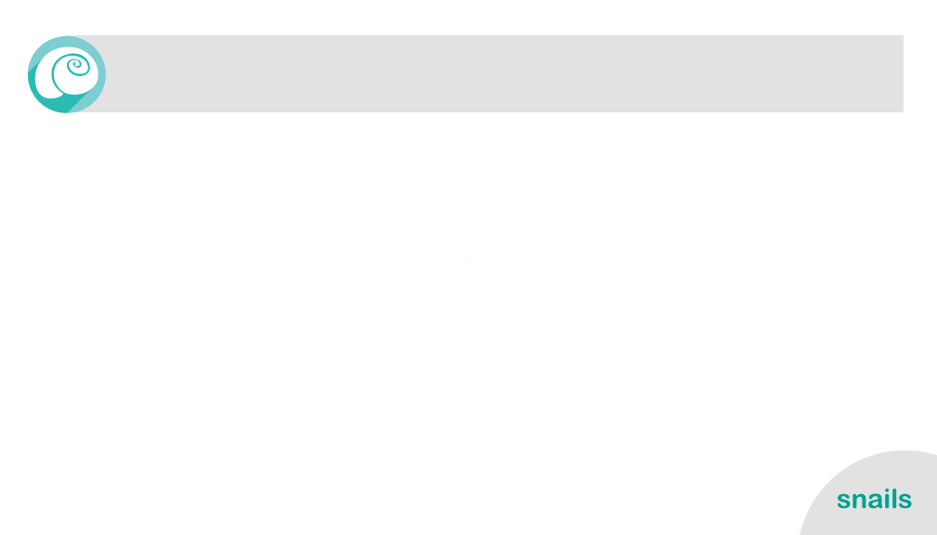
ÍNDEX
Fases d'implantació del projecte.
Justificació del repositori.

Slide 3

FASES D’IMPLANTACIÓ DEL PROJECTE
FASE 1: CAPTAR USUARIS, “ENGAGEMENT”
FASE 2: TEST INICIAL
FASE 3: GUIES D’INICIACIÓ I UTILITZACIÓ
FASE 4: SEGUIMENT
FASE 5: ENGAGEMENT (CAMPANYES, CONCURSOS I ALTRES)

Slide 4
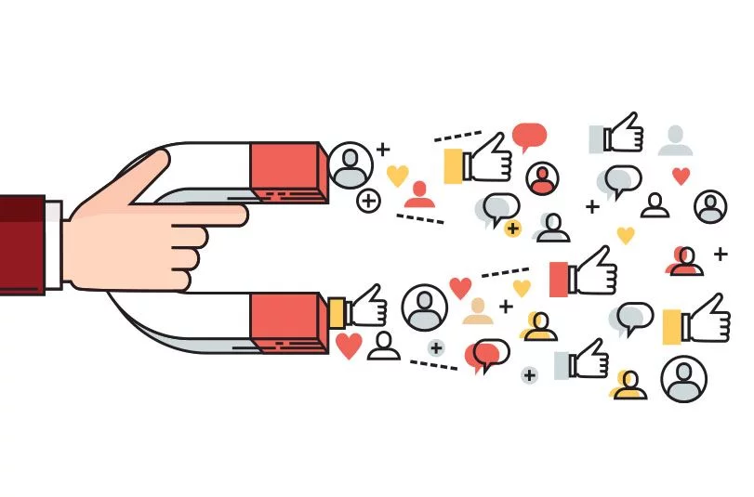
FASE 1: CAPTAR USUARIS, “ENGAGEMENT”
Creació d’una campanya
Xarxes socials.
Pàgina Web.
Cartells i flyers.

Slide 5

FASE 1: CAPTAR USUARIS, “ENGAGEMENT”
CAMPANYA PUBLICITÀRIA per a les xarxes socials, cartells, flyers, …
En el cas dels banners a les xarxes el link informa’t aquí et durà a la web. I desde la web podràs fer el teu qüestionari de nivellament.

Slide 6



FASE 1: CAPTAR USUARIS, “ENGAGEMENT”
Twitter Snails @Snails04159411
Facebook Snails Real Grup Facebook: https://www.facebook.com/groups/3454919937857412/
Instagram @grupsnails

Slide 7
FASE 1: CAPTAR USUARIS, “ENGAGEMENT”
PÀGINA WEB:
Desde la pàgina web volem crear una comunitat que a part de que es puguin descarregar tots els continguts (guies, manuals, ...) es pugui crear un feed-back entre els usuaris que són “Bibliocoders” (més endavant comentarem la campanya sóc bibliocoder i el concurs bibliocoders).
Esboç a www.bibliocodi.tk

Slide 8
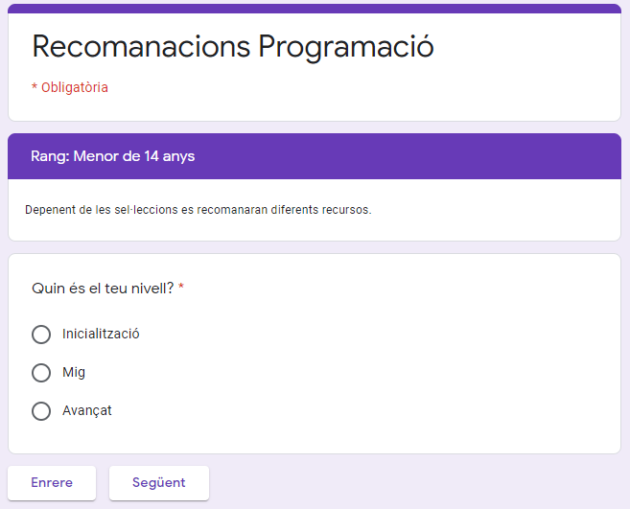
FASE 2: TEST INICIAL
Formulari per saber el nivell dels usuaris mitjançant una sèrie de preguntes.
Demana el rang d’edat i el nivell de programació i recomana diferents pàgines per aprendre programació.

Slide 9
FASE 3: SEGUIMENT
Formularis d’autoavaluació per saber si tenim assolits alguns coneixements i així donar seguretat a l’hora de seguir aprenent.
Assignació d’un tutor online (voluntari de la plataforma) que respondrà als dubtes de l’usuari.

Slide 10
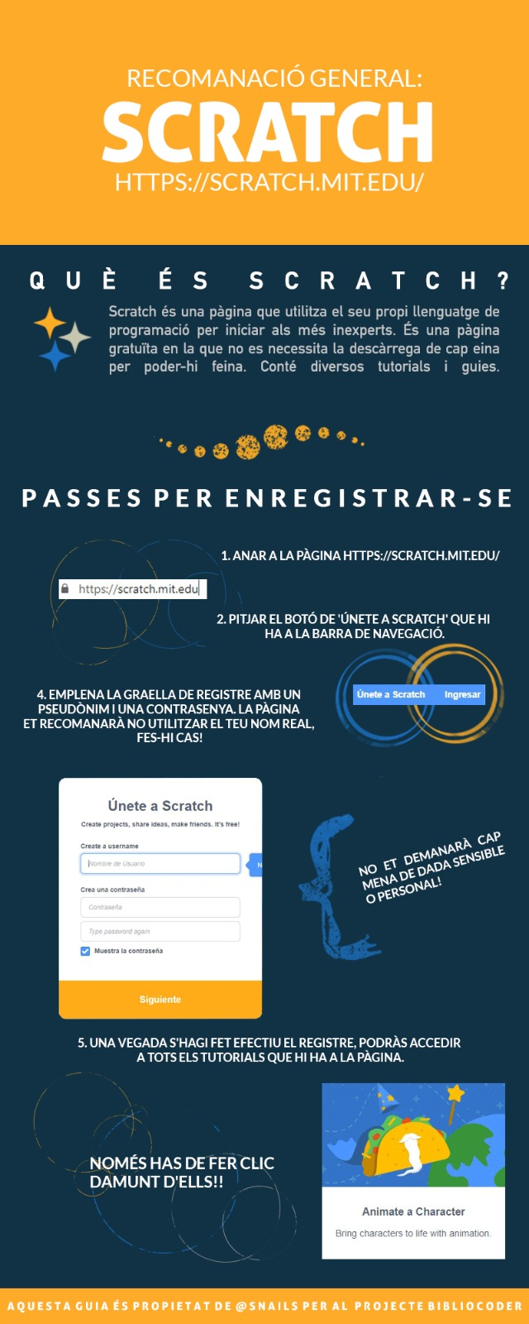
FASE 4: GUIES D’INICIACIÓ I UTILITZACIÓ
GUIES:
Guies d’utilització i d’iniciació tipus infogrames que siguin atractives i fàcils d’utilitzar tant per infants com per adults.
Enllaç als esbossos de les guies:
guia scratch
a
a

Slide 11
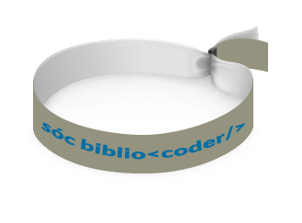
FASE 5: “ENGAGEMENT”
CAMPANYA SÓC BIBLIO<CODER/>
Es tractaria de demanar una subvenció per regalar polseres als “bibliocoders” i així es puguin reconèixer els uns als altres mitjançant el distintiu per poder formar no només una comunitat virtual sinó que es puguin ajudar personalment.

Slide 12

FASE 5: “ENGAGEMENT”
CONCURSOS I ALTRES
Crear el concurs BIBLIO<CODERS/> on es faria una competició durant dos dies per biblioteques. Hi hauria premis individuals i per biblioteca.
A més tenim un llistat de concursos, webs amb reptes i campaments de programació.

Slide 13
FASE 5: “ENGAGEMENT”
CONCURSOS
http://www.programa-me.com/2020/reg/online/
https://ieeextreme.org/
http://hpcodewars.org/
https://www.codechef.com/
https://codingcompetitions.withgoogle.com/codejam
REPTES
http://www.nachocabanes.com/retos/propuestos.php
https://www.codechef.com/
CAMPAMENTS
https://scratch.infor.uva.es/
https://www.bq.com/es/campus-bq

Slide 14
JUSTIFICACIÓ DEL REPOSITORI
ESTRUCTURA DEL RESPOSITORI
JUSTIFICACIÓ

Slide 15
REPOSITORI: estructura del repositori i els seus programes associats.
 | Menors de 14 anys | 14 - 18 | 18+
Inicialització: | Gràfic: Scratch | Gràfic: Codingame | Gràfic: Scratch
 | Gràfic: codemonkey.com | Gràfic: checkio | Terminal: w3schools
 |  | Gràfic: codecombat.com
 |  | Terminal: w3schools
Mig: | Gràfic: Scratch | Gràfic: Codingame | Terminal: edx.org
 | Terminal: code.org | Gràfic: checkio | Gràfic: codewars.com
 |  | Terminal: w3schools | Terminal: coderbyte
Avançat: | Gràfic: codewars.com | Gràfic: codewars.com | Terminal: edx.org
 | Terminal:: code.org | Terminal: w3schools | Gràfic: codewars.com
 |  | Terminal: coderbyte

Slide 16
REPOSITORI: JUSTIFICACIÓ

Slide 17


Slide 18
MODEL [1] PER COPIAR - NO TOCAR

Slide 19
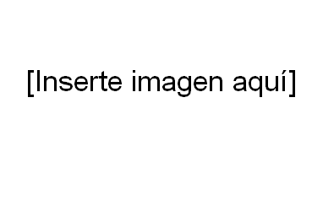
MODEL [1-i] PER COPIAR - NO TOCAR

Slide 20
MODEL [1-i2] PER COPIAR - NO TOCAR

Slide 21
MODEL [2] PER COPIAR - NO TOCAR

Slide 22
MODEL [2-i] PER COPIAR - NO TOCAR

Slide 23
MODEL [3] PER COPIAR - NO TOCAR

Slide 24
MODEL [3-i] PER COPIAR - NO TOCAR

Slide 25
MODEL [i] PER COPIAR - NO TOCAR

Slide 26
MODEL [i2] PER COPIAR - NO TOCAR

